Slide 1
Муниципальное общеобразовательное учреждение средняя общеобразовательная школа с. Сосновка
«Герой России Сергей Кужугетович Шойгу»
Министр с самым большим стажем!!!

Slide 2
Шойгу Сергей Кужугетович родился в Тувинской АССР, г. Чадан, 21 мая 1955 года.

Slide 3
Его отец, Шойгу Кужугет Серээвич, работал редактором районной газеты «Шын» («Правда»), позднее занимал пост секретаря Тувинского обкома компартии, первого зампредседателя Совета министров Тувинской АССР. Мать, Шойгу Александра Яковлевна (Кудрявцева в девичестве), работала зоотехником, руководила плановым отделом главного сельскохозяйственного ведомства республики.

Slide 4
Лариса Шойгу, – врач-психиатр. Она сделала карьеру вплоть до зам. министра здравоохранения в родной Туве, затем работала зам. начальника поликлиники МЧС в Москве. С 2007 года – депутат Государственной думы от «Единой России».
Сестра Лариса с мамой
Лариса Кужугетовна Шойгу

Slide 5
Образование
В школе Шойгу был хорошистом, окончил 10-летку в 1972 году школу №1 г. Кызыл
После учился в политехническом институте города Красноярска, который окончил в 1977 по специальности инженер-строитель.
Имеет ученую степень кандидата экономических наук, на соискание которой в 1996 году защитил диссертацию.
Академия гражданской защиты МЧС России – также стала одной из alma mater Шойгу.

Slide 6
В действительности, родовой фамилией Сергея Шойгу была не Шойгу, а Кужугет. Эта путаница возникла при получении паспорта его отцом – имя и фамилию поменяли местами.

Slide 7
Карьера
1977–1978 мастер треста “Промхимстрой” (Красноярск)
1978–1979 мастер, начальник участка треста “Тувинстрой” (Кызыл)
1979 старший прораб, главный инженер, начальник треста “Ачинскалюминийстрой” (Ачинск)
1984 стал замуправляющего трестом “Саяналюминстрой” (Саяногорск)
1985 управляющий трестом “Саянтяжстрой” (Абакан)
1986 управляющий трестом “Абаканвагонстрой” (Абакан)
1988 второй секретарь Абаканского горкома КПСС
1989 инспектор Красноярского крайкома КПСС

Slide 8
1990 зампредседателя Госкомитета РСФСР по архитектуре и строительству 1991 председатель Российского корпуса спасателей, затем председатель Госкомитета по чрезвычайным ситуациям
С 1994 – министр по делам гражданской обороны, чрезвычайным ситуациям и ликвидации последствий стихийных бедствий
С января 2000 — заместитель Председателя Правительства РФ — Министр Российской Федерации по делам гражданской обороны, чрезвычайным ситуациям и ликвидации последствий стихийных бедствий

Slide 9
2000—2012 — министр Российской Федерации по делам гражданской обороны, чрезвычайным ситуациям и ликвидации последствий стихийных бедствий
В апреле 2012 утвержден губернатором Подмосковья
В ноябре 2012 назначен на пост министра обороны РФ

Slide 10
Министр чрезвычайных ситуаций

Slide 12
Губернатор Московской области

Slide 13
Инаугурация министра обороны

Slide 14
Министр обороны

Slide 15
1995 году вошел в состав объединения «Наш дом – Россия»
В 1996 году курировал избирательную кампанию на выборах президента РФ в субъектах федерации.
В 2000 году стал во главе партии «Единство»,
После чего партии «Единство», «ОВР» и «Вся Россия» (Минтимера Шаймиева) объединились и образовали пропрезидентскую партию «Единая Россия».
На выборах в Думу (2003, 2007 и 2011 гг.) в партийных списках «единороссов» фамилия Шойгу неизменно находилась в первой тройке, благодаря высоким рейтингам политика.

Slide 16
Государственные и общественные награды
В сентябре 1999 года удостоен звания «Герой Российской Федерации» (за мужество и героизм, проявленные при исполнении воинского долга в экстремальных ситуациях).
Кавалер II-й (2010) и III-й (2005) степени ордена «За заслуги перед Отечеством».
Орден Почета (2009)
Орден «За личное мужество» (1994).
Медали: «В память 850-летия Москвы», «…300-летия Санкт Петербурга» и «…1000-летия Казани».

Slide 17
В 1993, 1996 и дважды в 1999 гг. получал благодарность от президента РФ;
в 2000 и 2005 гг. – от Правительства РФ.
Награжден медалями и орденами субъектов Российской Федерации, ведомственными наградами Минобороны, МВД, МЧС и Центризберкома России.
За развитие российско-киргизских отношений поощрен от государства Киргизия орденом «Данакер» (2002) и медалью «Данк» (1997).
В 2012 получил высочайшую награду Мальтийского ордена – Рыцарский военный крест «За милосердие, спасение и помощь».

Slide 18
Семья
Жена Ирина Шойгу.
Супруги познакомились еще в студенчестве.
Она входит в число самых богатых жен чиновников.
В прошлом году она смогла заработать 78 млн рублей.
Организовала успешную турфирму «Экспо-Эм».
Сейчас работает деканом в Плехановке.

Slide 19
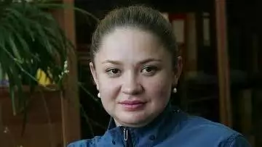
Старшая дочь Юлия Шойгу.
Закончила психфак МГУ, возглавляет службу психологической помощи МЧС. У нее есть дочь Даша и сын Кирилл.

Slide 20
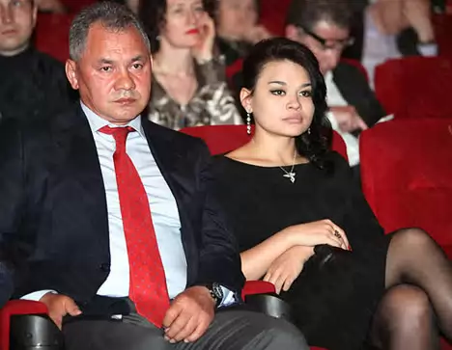
Младшая дочь Ксения Шойгу
студентка МГИМО, учится на экономиста.

